Slide 1
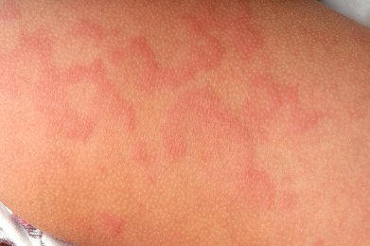
Urticaria
Raúl Peiró Aranda. Pediatra
www.familiaysalud.es

Slide 2
¿Qué es?
Es una reacción en la piel en forma de habones.
Produce picor.
A veces se acompaña de angioedema (hinchazón de cara, extremidades, genitales).
www.familiaysalud.es

Slide 3
¿Cómo se trata?
Normalmente dura poco tiempo.
Si se sabe la causa, lo mejor es evitarla.
Se utilizan antihistamínicos orales.
Pueden llegar a usarse corticoides orales.
www.familiaysalud.es

Slide 4
¿Qué la produce?
Muchas veces no se sabe la causa.
En niños, lo más frecuente son las infecciones por virus.
Otras causas son: alimentos, medicamentos, picaduras, causas físicas como calor o frío.
www.familiaysalud.es

Slide 5
¿Qué vigilar?
Que no se acompañe de una anafilaxia.
La anafilaxia produce alguno de los siguientes:
Náuseas y vómitos. Dolor abdominal.
Dolor en pecho, dificultad para respirar.
Cambio en la voz.
Alteración de conciencia.
Si aparece: acudir a urgencias.
www.familiaysalud.es

